Slide 1
Программа для банкомата E-ticket
Виконали:
Студенти групи ПЗПІ-18-1
Баркалов Кирило, Жиденко Ігор, Федоров Роман
Приймає: Голян В.В

Slide 2
Мета та ціль нашогоо проекту
Необхідність покращення рівня програмного забеспечення при роботі з банкоматами, та картками E-ticket.
Можливість більш комфортно використовувати ресурси.

Slide 3
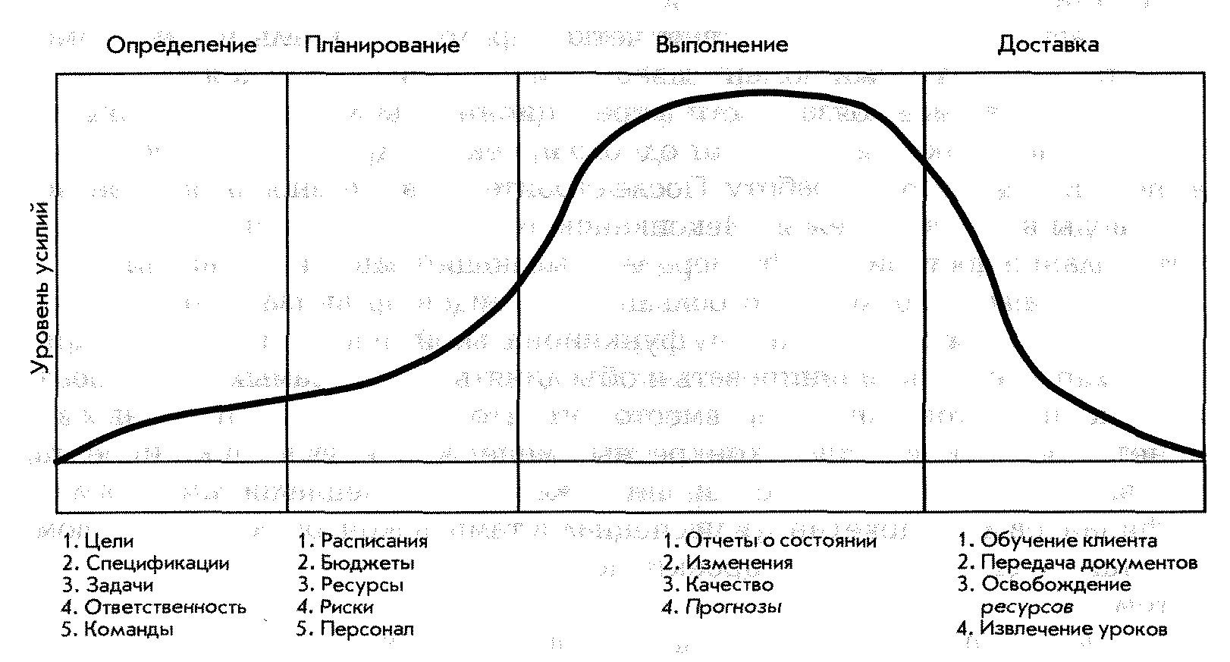
Життєвий цикл - 23 дні
Програма проходила такі тести:
відповідність вимогам, якими керувалися проектувальники та розробники
правильна відповідь для усіх можливих вхідних даних
виконання функцій за прийнятний час
практичність
сумісність з програмним забезпеченням та операційними системами
відповідність задачам замовника.

Slide 4
Діаграмма знаходиться у прикріпленому файлі

Slide 5
Для створення проекту використовувалия такі програмні інструменти:
Visual Studio 2017
Microsoft PowerPoint 2016

Slide 6
Отож, наш проект дуже корисний для суспільства, допомагає працювати з банкоматами за допомогою картки E-ticket.
Деякі деталі можно буде доопрацювати з часом, але в цілому все виглядає класно.

